Slide 1
Možnosti financiranja
ribiških družin
prek javnih razpisov
Veronika Vodlan,
CNVOS
Lukovica, 26. 11. 2019

Slide 2
Razpisi : naročila
  Javni poziv (angl. call) = javna objava, s katero se iščejo projekti, ki ustrezajo jasno določenim prioritetam razpisa in bodo sofinancirani iz določenega proračuna
  javno naročilo (call for tenders) = naročilo storitve ali proizvoda

Slide 3
Možni financerji
Občine
Razvojne agencije, Lokalne akcijske skupine – LAS (npr. Agencija RS za kmetijske trge in razvoj podeželja)
Ministrstva (npr. Ministrstvo za okolje in prostor; za gospodarski razvoj in tehnologijo; za kmetijstvo gozdarstvo in prehrano …)
Uradi Vlade RS
Javni skladi
Fundacije/ustanove
Veleposlaništva
Evropska komisija
Norveški finančni mehanizem in finančni mehanizem EGP
…

Slide 4
Finančni viri EU
PRORAČUN EU
CENTRALIZIRANI PROGRAMI
Prijava neposredno na Evropsko komisijo (DG-ji in agencije)
DECENTRALIZIRANI PROGRAMI
Prijava prek posredniških teles (v Sloveniji)

Slide 5
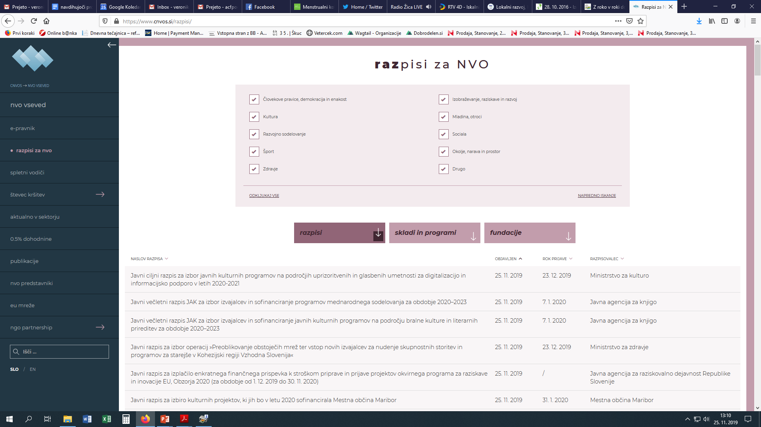

Slide 6
primeri razpisov
https://www.cnvos.si/razpisi/razpis/10646/poziv-za-posredovanje-prednostnih-raziskovalnih-tem-za-oblikovanje-tem-za-oblikovanje-usmeritev-in-javnega-razpisa-v-okviru-ciljnega-raziskovalnega-programa-zagotovimosi-hrano-za-jutri
https://www.cnvos.si/razpisi/razpis/10611/3-javni-razpis-za-podukrep-165-podpora-za-skupno-ukrepanje-za-blazitev-podnebnih-sprememb-ali-prilagajanje-nanje-ter-za-skupne-pristope-k-okoljskim-projektom-in-stalnim-okoljskim-praksam-na-podrocju-gozdarstva
https://www.cnvos.si/razpisi/razpis/10599/javni-razpis-za-sofinanciranje-programa-dela-lokalnih-drustev-na-podrocju-razvoja-podezelja-ter-sofinanciranje-strokovnih-vsebin-prireditev-na-podezelju-posavskega-stehvanja-in-ekopraznika-v-ljubljani-za-leto-2020
https://www.cnvos.si/razpisi/razpis/9959/javni-razpis-za-sofinanciranje-dogodkov-v-obcini-krsko
https://www.cnvos.si/razpisi/razpis/7188/javni-razpis-za-predlozitev-projektov-v-okviru-programa-sodelovanja-interreg-va-slovenija-hrvaska

Slide 7
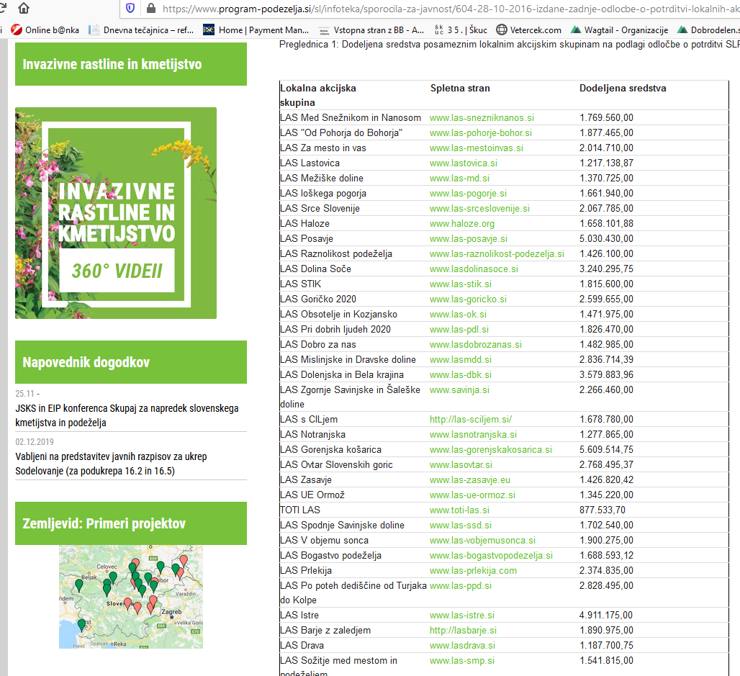

Slide 8
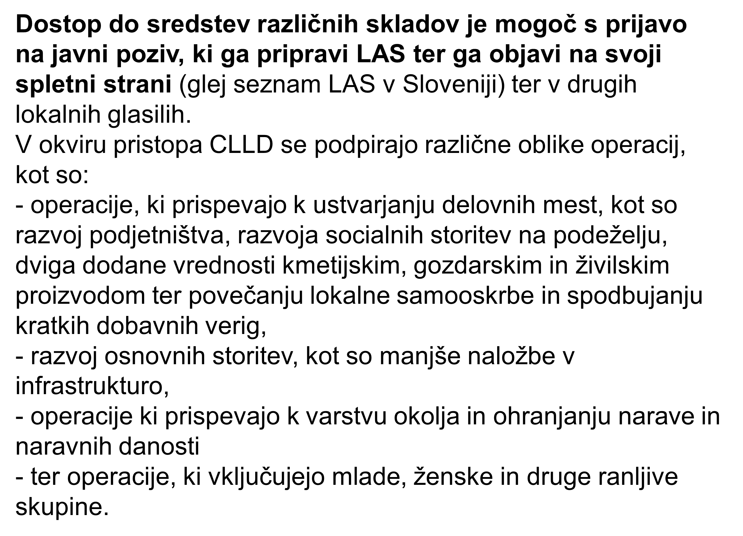

Slide 9
Razpisna dokumentacija
  Razpis
  prijavnica
  finančni načrt
  navodila za prijavitelje
  drugi obrazci

Slide 10
Elementi razpisov
  ime razpisovalca in razpisa
  predstavitev ozadja razpisa
  cilji razpisa
  prioritete
  višina sredstev za sofinanciranje projektov
  minimalen in maksimalen znesek sofinanciranja
  maksimalen odstotek sofinanciranja
  kriteriji upravičenosti (upravičeni prijavitelji, akcije, stroški)
  način prijave

Slide 11
Prijavnica
  ime projekta
  povzetek projekta
  opis organizacije in ključnih oseb v projektu
  opis problema in potreb
  ciljne skupine projekta
  cilji projekta
  rezultati projekta
  aktivnosti
  terminski načrt
  vrednotenje
  trajnost
  finančni načrt

Slide 12
Finančni načrt
vnaprej predviden obrazec – tabela
prihodki/stroški
upravičeni/neupravičeni stroški
ustreznost, relevantnost glede na predvidene dejavnosti
stroškovna učinkovitost

Slide 13
povezave
www.cnvos.si/razpisi
https://www.program-podezelja.si/sl/infoteka/sporocila-za-javnost/604-28-10-2016-izdane-zadnje-odlocbe-o-potrditvi-lokalnih-akcijskih-skupin-za-obdobje-2014-2020
http://www.ribiski-sklad.si/Lokalni_razvoj_ki_ga_vodi_skupnost/

Slide 14
Dobre prakse
http://www.rd-brestanica-krsko.si/posava.html
https://www.posavskiobzornik.si/gospodarstvo/potrjeno-sofinanciranje-za-projekt-center-soncek-center-aktivnosti-invalidnih-oseb-88101
https://webgate.ec.europa.eu/fpfis/cms/farnet/sailing-towards-2020-axis-4-action
http://www.las-istre.si/si/projekti/potrjeni-projekti--1-javni-poziv/
http://lasdolinasoce.si/projekti-espr/

Slide 15
Vprašanja, dileme?
(veronika.vodlan@cnvos.si)
Hvala!

